Slide 1



HEMODİYALİZDE DAMAR YOLU ENFEKSİYONLARININ
ÖNLENMESİ ve TEDAVİSİ
İlkay Çoban
S.B.Ü. Haseki Eğitim ve Araştırma Hastanesi
Nefroloji Kliniği
10.11.2022

Slide 2
SUNUM PLANI
Hemodiyaliz Damar Erişim Yolları
Damar Yolu Enfeksiyonları
Vasküler Girişim Yolu Enfeksiyonları İçin Risk Faktörleri
Kateterlerle İlgili Enfeksiyonların Risk Faktörleri
Kateter ile İlişkili Enfeksiyonların Tanımı
Kateter Enfeksiyonlarını Önleme Stratejileri
Hemodiyaliz Kateterlerinde Enfeksiyon Tedavisi
AVF ve AVG Enfeksiyonları belirti bulguları
AVF ve AVG Enfeksiyonları ve Önleme
AVF ve AVG Enfeksiyonları Tedavisi

Slide 3
HEMODİYALİZDE KULLANILAN DAMAR ERİŞİM YOLLARI
İyi bir hemodiyaliz tedavisinin yapılabilmesinin ilk koşulu; yeterli kan akımını sağlayan uygun bir damar erişim yolunun bulunmasıdır
Arterio Venöz Fistül (İlk tercih)
Arterio-Venöz Greft
Kateter
  Tünelli – Keçeli (Kalıcı) Kateter
  Tünelsiz - Keçesiz (Geçici) Kateter

Slide 4
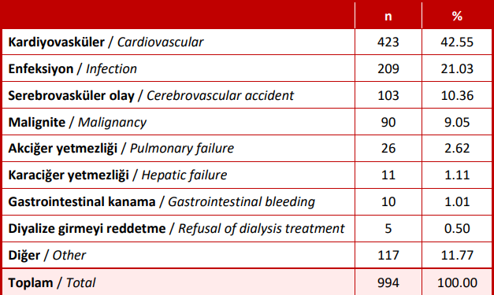
DAMAR YOLU ENFEKSİYONLARI
Hemodiyaliz (HD) hastalarında en sık rastlanan ölüm nedeni; kardiyovasküler hastalıklar
En sık hastaneye yatış nedeni ise enfeksiyonlardır
Notes:
TND kayıt sistemi verilerine göre 2020 yılında ölen prevalan HD hastalarının ölüm nedenlerine göre dağılımı, en sık ölüm sebebi kardiyovasküler hastalıklar iken enfeksiyonlar ikinci sırada yer almakta.
Hastaneye yatış açısından değerlendirildiğinde ise enfeksiyonlar en sık sebep.

Slide 5
VASKÜLER GİRİŞİM YOLU ENFEKSİYONLARI İÇİN RİSK FAKTÖRLERi
1)Hasta ile ilgili 2) Vasküler giriş yolu ile ilgili 3)Sağlık çalışanı ile ilgili
Hasta ile ilgili faktörler
İleri yaş
İmmünsupresyon
Hasta hijyeninin kötü olması
Diyabet, malnutrisyon , hipoalbüminemi
Nazal Staf.aureus taşıyıcılığı
Farklı bir yerde enfeksiyon varlığı
Cilt altı dokusunun ince ve ödemli olması
Vasküler girişimin şekli (en yüksek risk kateter uygulamalarında, en düşük risk AV fistüldedir)
Girişimde femoral damar kullanılması
Vasküler girişimle ilgili geçirilmiş cerrahi Girişim bölgesinde travma, hematom, dermatit varlığı
İğne yerleştirme tekniğinin kötü olması

Slide 6
VASKÜLER GİRİŞİM YOLU ENFEKSİYONLARI İÇİN RİSK FAKTÖRLERİ
Vasküler yol ile ilgili faktörler
Hastanın damar yolu, Kateter>AVG>AVF
Kateterin tipi (Tünelsiz>Tünelli)
Kateterin yerleşim yeri (Femoral>Juguler>subklavian)
Kateter kalış süresi (tünelsiz femoral kateter için 5 günden sonra, tünelsiz juguler veya subklavian kateter için 3 hafta sonrası risk artar)

Slide 7
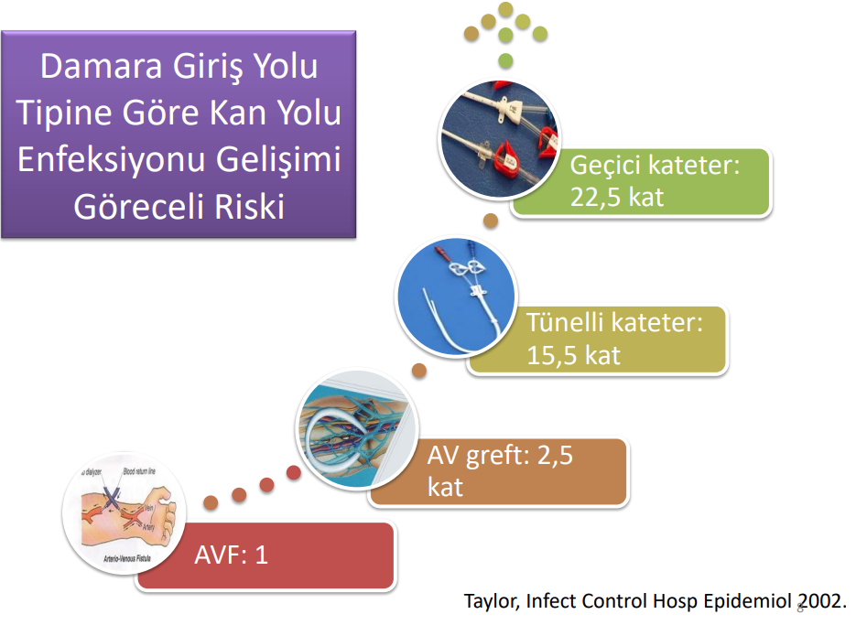

Slide 8
VASKÜLER GİRİŞİM YOLU ENFEKSİYONLARI İÇİN RİSK FAKTÖRLERi
Sağlık çalışanı ile ilgili faktörler
Acil yerleştirme
Personelin tecrübesinin yetersiz olması
El yıkama ve steril eldiven kullanma
Pansuman şekli

Slide 9
KATATERLE İLİŞKİLİ ENFEKSİYONLAR
Çıkış yeri enfeksiyonu
Tünel enfeksiyonu
Sistemik enfeksiyon
Kateter ilişkili bakteriyemi

Slide 10
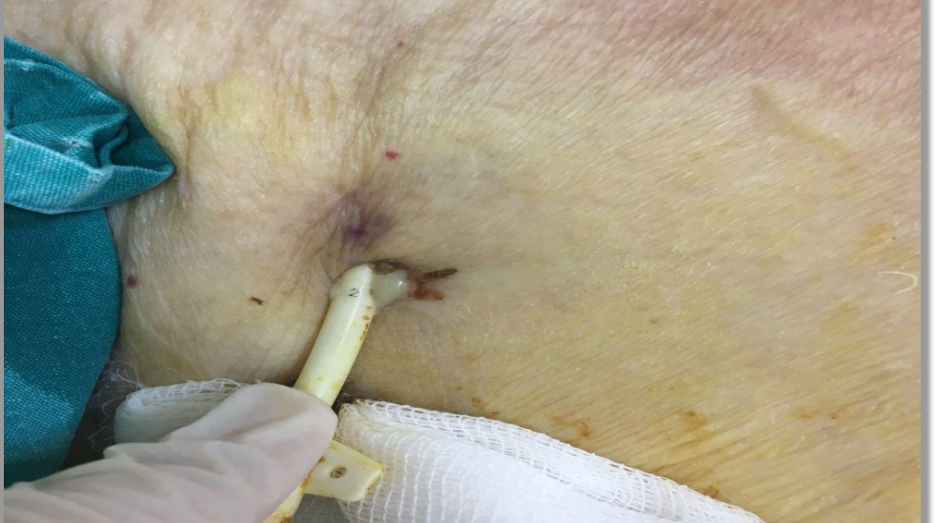
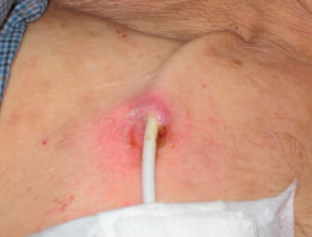
Kateterlerle ilişkili enfeksiyonlar
Hemodiyaliz kateteri çıkış yeri enfeksiyonu
Kateter çıkış yerinden itibaren ≤2 cm hiperemi, endurasyon, pürülan akıntı ve/veya hassasiyet
Kidney International,2011;79(6):587-98
Notes:
Kan kültüründe üreme olmaz, pürülan akıntı varsa gram boyama ve akıntıdan kültür alınmalıdır.

Slide 11
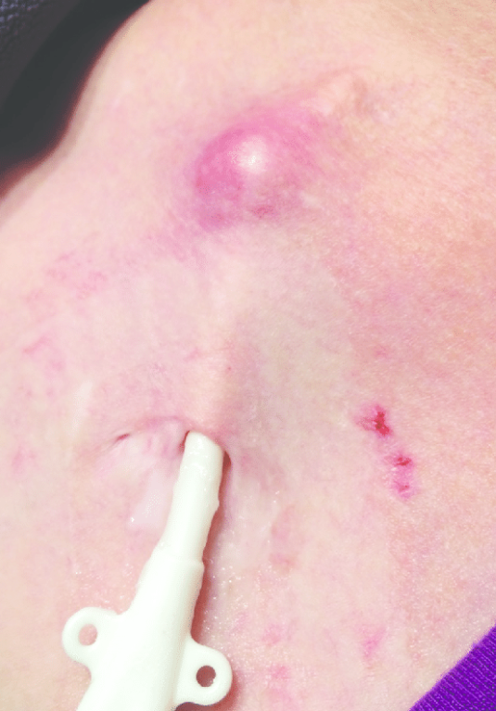
Kateterlerle ilişkili enfeksiyonlar
Tünel enfeksiyonları; İnflamasyon çıkış yerinin 2 cm ilerisine ve aynı zamanda keçeyi geçerek ileriye doğru yayılır ise görülebilir.
Sistemik enfeksiyon; Bakteriyemi ateş, terleme, titreme, hipotansiyon, bulantı, baş ağrısı gibi enfeksiyon belirtileri olan hastadan kan kültürü alınarak tespit edilir. Kateter çıkarıldıktan sonra belirtiler düzelebilir.
Can J Kidney Health Dis. 2016;3:2054358116669129

Slide 12
Kateterlerle ilişkili enfeksiyonlar
Kateter ilişkili bakteriyemi
En yaygın etken patojenler gram pozitif bakterilerdir(%40-80)
  Staphylococcus aureus
  Koagülaz negatif stafilokoklar
Gram negatif organizmalar (%20-40)
Polimikrobiyal enfeksiyonlar (%10-20)
Mantar enfeksiyonları (<%5)
Kidney Int.2011;79(6):587-598

Slide 13
Kateterlerle ilişkili enfeksiyonlar
Kateter ilişkili bakteriyemi; Bakteriyemi sırasında organizmalar dokulara yerleşmişse uzak organ enfeksiyonları oluşur. En sık uzak enfeksiyonlar
Endokardit (%3,9-4,1)
Septik artrit (%1-3,8)
Osteomyelit (%0,5-9)
Spinal epidural abseler
Diğer bildirilen komplikasyonlar ise beyin abseleri, septik pulmoner emboli

Slide 14
KATETER ENFEKSİYONLARINI ÖNLENME STRATEJİLERİ
Kateterin takılması ile ilgili önlemler,
Kateter bakımı ile ilgili önlemler,
Kateterlerin kullanımı ile ilgili öneriler,

Slide 15
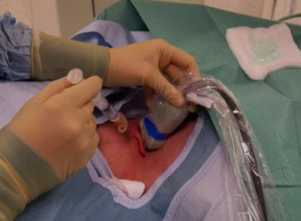
Kateterin takılması ile ilgili önlemler
Eğitimli personel tarafından sıkı aseptik teknikle takılmalıdır.
Kateter 4 haftadan fazla kalacaksa tünelli kaflı kateter takılmalıdır.
USG rehberliğinde takılması tromboz ve enfeksiyon riskini azaltacaktır.
Kateter takılacak alan %2’lik klorheksidin veya povidon iodine ile dezenfekte edilmelidir.
Kateter tespit edildikten sonra giriş yerine povidon iodine sürülmeli ve kuru gazlı bezle kapatılmalı

Slide 16
Kateterin takılması ile ilgili önlemler
Kullanılmış kateterler sterilize edilerek yeniden kullanılmamalıdır
Kateter replasmanı gerekirse, yeni kateter guide ile aynı yere değil bakteriyemi eradikasyonundan sonra farklı bir giriş yerinden takılmalıdır.
İyi fonksiyon gören kateterlerin rutin replasmanı yapılmamalı,

Slide 17
Kateter Bakımı İle İlgili Önlemler
Kateterlere dokunmadan önce etkili bir el hijyeni sağlanmalıdır.
Hemşire mutlaka eldiven giymeli ve maske takmalı
Kateter pansumanlarının değişimi ve manipülasyonlar sadece eğitimli diyaliz personeli tarafından yapılmalı
Pansuman 48 saatte bir ve ıslandığında/kirlendiğinde değiştirilmeli
Kateter çıkış yeri ve tünel her diyaliz öncesi enfeksiyon belirtileri açısından gözlenmeli,

Slide 18
Kateter Bakımı İle İlgili Önlemler
Giriş yeri pansumanı her diyaliz sonunda yapılmalı,
Pansuman açıldığında çıkış yeri çevresindeki deri uygun antiseptik solüsyonlar ile temizlenmelidir.
Deri Antisepsisi: %2 klorheksidin glukonat >%10 povidon iyot >%70 alkol Klorheksidin’nin antibakteriyel etkisi 30 saniyede başlar, saatlerce devam eder,
- Islakken de etkin olması,
- Organik maddelere rağmen etkinlik
- Ayrıca alerjik yan etkileri daha az ve ciltten emilim minimaldir.

Slide 19
Kateterlerin Kullanımı İle İlgili Öneriler
Kateter lümeni ve ucu açık bırakılmamalı,
Kateter fonksiyon bozuklukları erken dönemde tanımlanmalı ve uygun girişimlerde bulunulmalı, (Hızlı SF infüzyonu, trombolitik tedavi, kateterin guide ile değiştirilmesi)
Diyaliz sonunda kateter kapakları ve set bağlantıları povidon-iodine ile 3-5 dakika iyice ıslatılmalı ve ayırmadan önce kurumasına müsade edilmeli,
Diyaliz sonunda kateterin her iki lümeni de serum fizyoloji ile yıkanarak , hacimlerince heparinle doldurulması , mikroorganizma adezyonu ve biyofilm tabaka oluşmasını önleyerek enfeksiyon riskini azaltmaktadır .

Slide 20
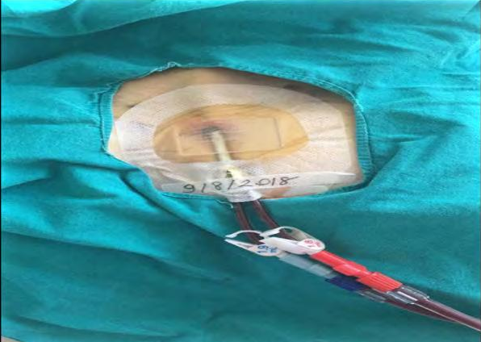
Kateterlerin Kullanımı İle İlgili Öneriler
Gereğinden fazla heparin kullanmaktan kaçınılmalı ve diyalize başlamadan önce lümen boyu kadar heparin aspire edilmelidir.
Kateter yoluyla intradiyalitik infüzyonlar yasaklanmalı, Kateter diyaliz dışında başka bir amaçla kullanılmamalıdır.
Katater eğer yerinden çıkmış ise kesinlikle geri itilmemelidir. Hekim bilgilendirilmelidir.
Kateter yerine su değdirilmemelidir. Banyo yapılacak ise su geçirmez bantlar kullanılmalıdır.
Kateter bakımı ve kullanımı hakkında hasta ve yakınları sık sık bilgilendirilmeli, sonrasında bilgi düzeyleri ölçülmelidir

Slide 21
Kateter pansumanı nasıl yapılmalı?
Şeffaf yarı geçirgen örtüler 5-7 gün de değiştirilmelidir. Gazlı bez kullanılan hastalar iki günde bir değiştirilmelidir.
Katater giriş yerinde kanama akıntı varsa gazlı bezli pansuman tercih edilmelidir.
Kateterin yerinden oynaması daha sık pansuman değişimine sebep olmakla birlikte enfeksiyon oranlarında artış görülmektedir. Bu sebepten katater iyice sabitlenmelidir.

Slide 22
Kateter pansumanı nasıl yapılmalı?
Topikal antimikrobiyal ajanlarla pansumanın kapatılması kateterler ile ilgili enfeksiyonları azaltabilir.
Yapılan araştırmalara göre antibiyotikli kilitleme solüsyonları bakteriyemi oluşumunu engellediği göstermiştir.
uzun süreli antimikrobiyal kullanımı, direnç ve diğer olumsuz etkiler yönünden kaygı yaratmaktadır fakat daha ayrıntılı çalışmalara ihtiyaç vardır.

Slide 23
Kateter pansumanı nasıl yapılmalı?
Drenaj bölgenin hassaslaşması, enfeksiyon belirtilerinin olması, örtü gevşemesi gibi durumlarda kateter giriş yeri, yeniden değerlendirilmeli ve temizlenip örtü değişimi yapılmalıdır.
Kateter kullanım süresi uzadıkça enfeksiyon kaynağı genellikle lümen içi faktörlere bağlı gelişmektedir.
Örtü bölgesinde eritem ve dermatit açısından gözlem yapılmalıdır.
Kateter bölgesinde elastik olan yada olmayan bandaj kullanılmamalıdır.

Slide 24
Kültür alınması
Kataterlerden infeksiyon kaynağı düşünülmediği sürece kesinlikle kültür alınmamalıdır.
Kültür alınırken katater içindeki ilk kan örneği kesinlikle atılmamalı, kültür için bu kan kullanılmalıdır.
Aynı anda başka tetkikler için kan alınacaksa önce kültür kanı alınmalıdır.
Kateterden kültür almadan önce kateter birleşme yerinin temizliği yapılmalıdır
Eş zamanlı periferik kan ve kateter içi kültür kanı antibiyotik başlanmadan önce alınmalıdır

Slide 25
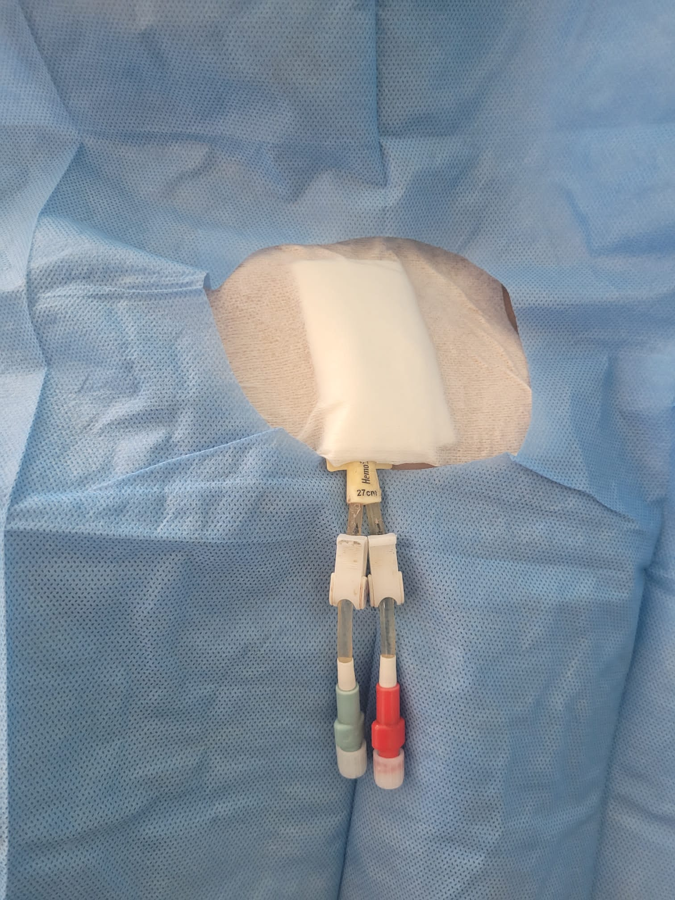
Gazlı bezli pansuman Şeffaf örtülü pansuman

Slide 26
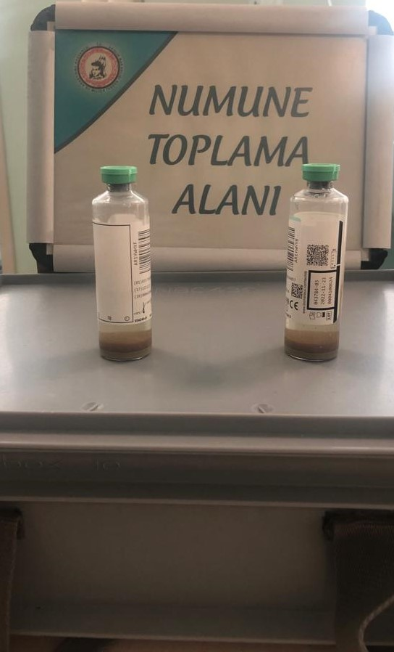
Kültür alınması
İşlem öncesi bütün malzemeler ayarlanmalı, el hijyeni sağlanmalı ve aseptik tekniğe uygun şekilde işlem yapılmalıdır.
Kan kültürü tüpü için yeterli miktarda kan çekilmelidir. (Erişkinler için 10-20 cc )
Kan kültürü şişesinin kapağı %70 alkol+%0,5 klorheksidin ile silinip kuruması beklenmelidir.
Her şişeye eşit miktarda konulmalı ve kanın nereden alındığı dikkatle yazılmalıdır.
Sonrasında kateter kurallara uygun şekilde kapatılmalıdır
El hijyeni sağlanmalıdır.

Slide 27
HEMODİYALİZ KATETERLERİNDE ENFEKSİYON TEDAVİSİ
Kateteri olan hastalarda katetere bağlı bakteriyemiye sık rastlanır.
En sık izole edilen mikroorganizma Staf.aureus’dur.
Enfeksiyon belirtileri görüldüğü zaman kan kültürü alındıktan sonra kateter enfeksiyonu ön görülerek yükleme dozunda ve daha sonra idame dozunda antibiyotikler enfeksiyon hastalıklarının önerisiyle uygulanır. Gereğinde sonrasında kültür sonuçları ile revize edilir.
Komplike olmayan katetere bağlı enfeksiyonlarda 2-3 haftalık antibiyotik tedavisi yeterlidir

Slide 28
HEMODİYALİZ KATETERLERİNDE ENFEKSİYON TEDAVİSİ
Eğer endokardit veya osteomyelit gibi metastatik bir enfeksiyon varsa daha uzun süreli bir tedavi gerekir (6 hafta)
Sistemik antibiyotik tedavisine ek olarak diyaliz sonunda antibiyotik-heparin kilidi kullanılabilmektedir.
Hastaların üçte birinde ateş devam eder yada kültür pozitifliği devam edebilir. Kateterin değiştirilmesi gerekebilir.
Antibiyotik tedavisi tamamlandıktan 1 hafta sonra kontrol amaçlı kan kültürü alınması zorunludur.

Slide 29
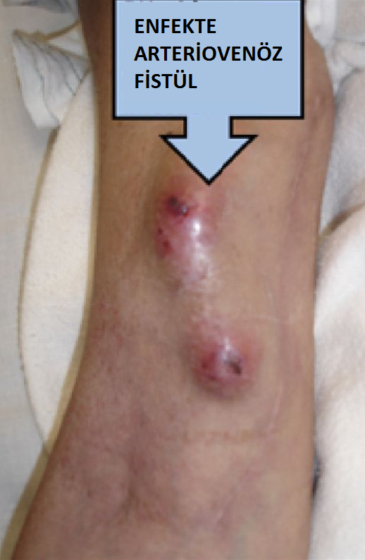
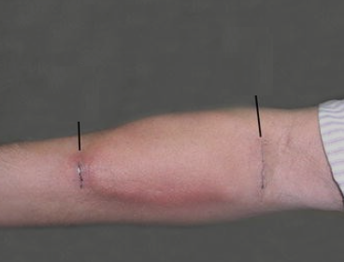
AVF ve AVG enfeksiyonlarının belirti bulguları
Kızarıklık
Hassasiyet,
Sıcaklık,
Ödem,
Lokal seröz veya pürülan sıvı sızıntısı,
Yükselmiş vücut sıcaklığıdır.
*Bu klinik bulguların yokluğunda bile beklenmedik sepsis veya artmış inflamatuvar parametrelerde enfeksiyon görülebilir.

Slide 30
AVF ve AVG enfeksiyonları önleme
İşleme başlamadan önce el hijyeni sağlanmalıdır.
Eldiven ve maske koruyucu önlük giyilmelidir
AVF/AVG olduğu kol günlük sabunlu su ile yıkamalıdır.
Üniteye gelince sağlık profesyonelleri tarafından enfeksiyon yönünden kontrol edilmeli , herhangi bir olumsuzluk var ise hekime haber verilerek kayıt altına alınmalıdır.
İğne yeri kabukları usulüne uygun olarak çıkartılmalıdır.
İğne girişi yapılırken ve çıkarılırken aseptik tekniklere uyulmalıdır.

Slide 31
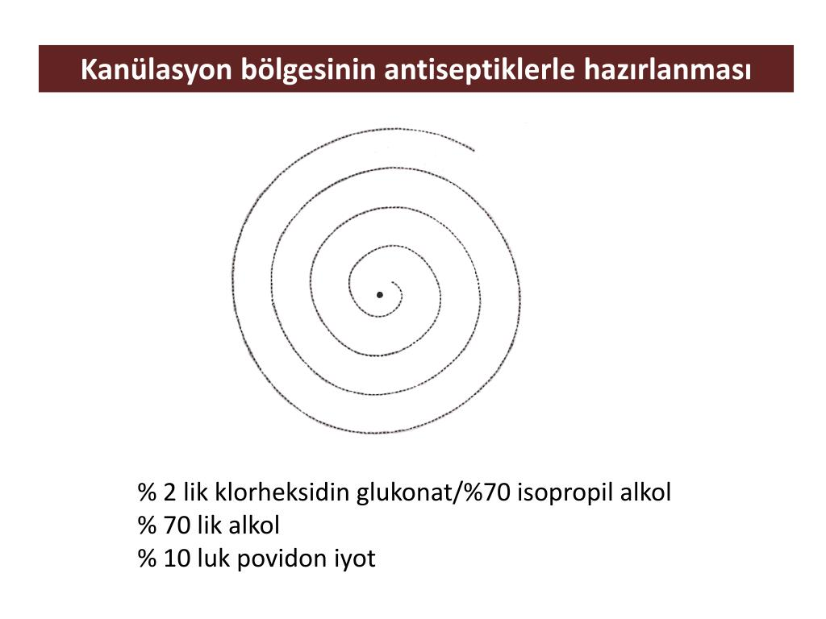
AVF ve AVG enfeksiyonları önleme
AVF ve AVG iğne kanülasyonu öncesinde, temiz eldiven kullanılmalı, (iğne yerleştirmeden hemen önce değiştirin)
Uygun cilt temizliği prosedürünü uygulayın
İğne yerleştirilecek alana içten dışarı doğru ve dairesel hareketlerle olacak şekilde cilt dezenfektanını uygulayın ve dezenfektanın kurumasına izin verin,

Slide 32
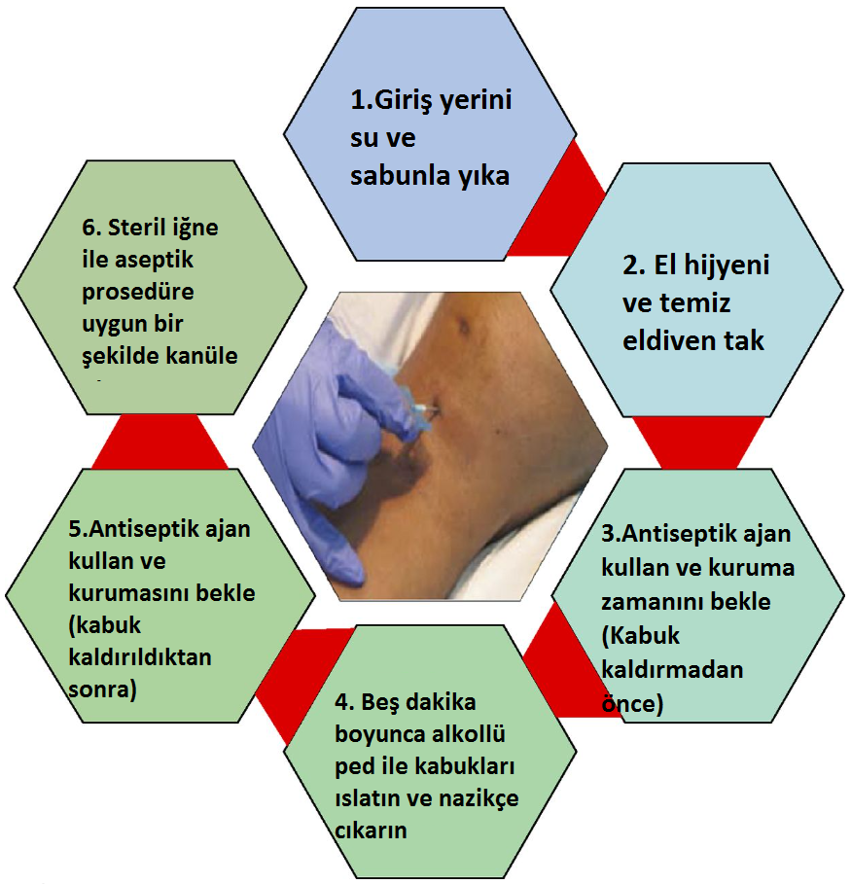
Kidney360 April 2020, 1 (4) 306-313

Slide 33
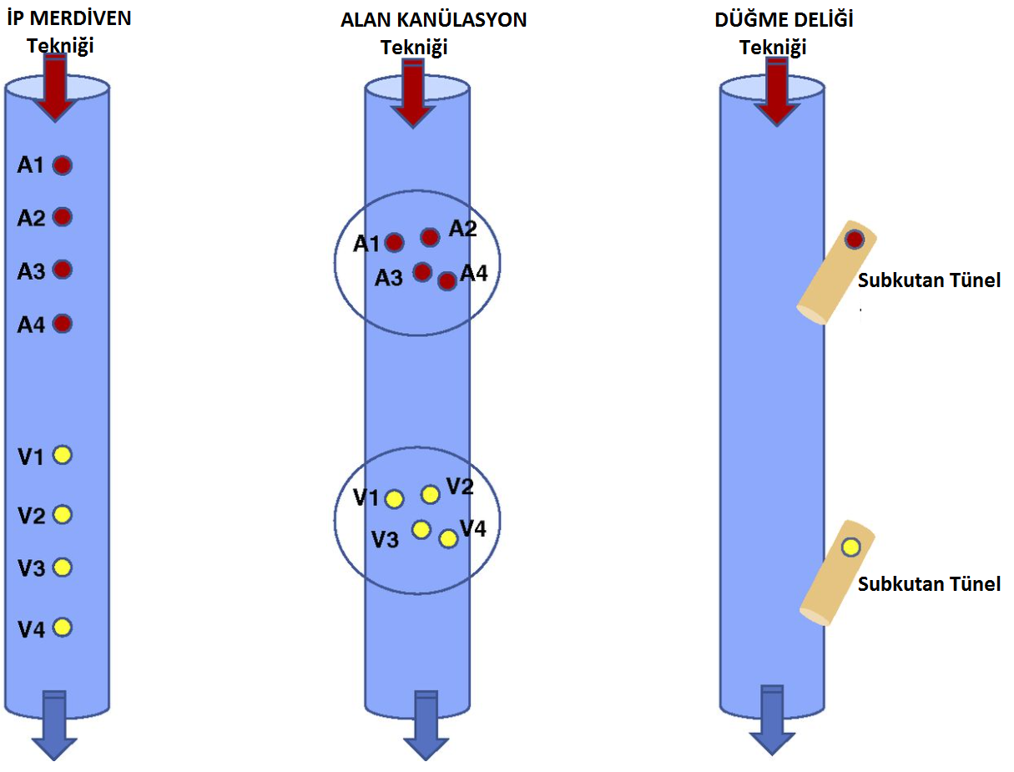
AVF ve AVG enfeksiyonları önleme
Damar yolu uygun hastalarda, ip merdiven tekniği uygulanmalıdır.
İğnenin sabitlenmesi düzgün yapılmalı çıkmasına veya dışarda kalmasına izin verilmemelidir.
Kidney360 April 2020, 1 (4) 306-313

Slide 34
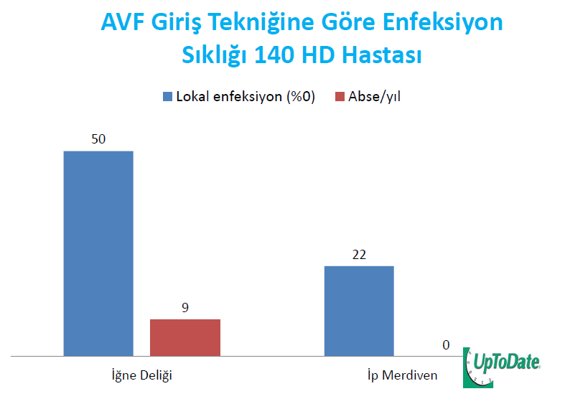

Slide 35
AVF-AVG enfeksiyonun tedavisi
Enfeksiyon, stenoz/trombozdan sonra en sık fistül kaybı sebebidir.
Enfeksiyon bulguları varsa tedavisi için mutlaka hekime başvurulmalıdır.
Cilt ve kan kültürü alınmalı.
Enfekte kanülasyon bölgesi kullanılmamalı ve kol dinlendirilmelidir.

Slide 36
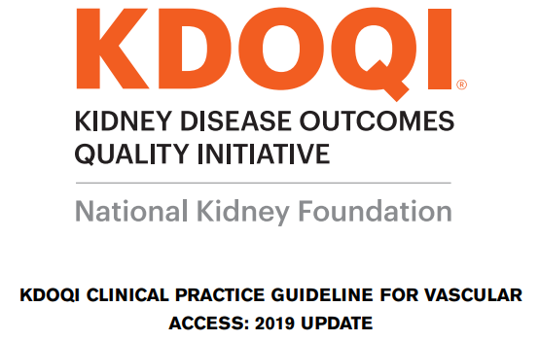
AVF-AVG enfeksiyonun tedavisi
Avrupa Böbrek En iyi Klinik Uygulama (EBPG) kılavuzu: AVF‘lerin ateşli/ ateşsiz veya bakteriyemili / bakteriyemisiz enfeksiyonu uygun antibiyotikler ile 2 hafta boyunca tedavi edilmelidir.
Tedavi süresi genellikle bireyselleştirilip bazı hastalarda daha uzun süreli tedaviler gerekebilir.
K/DOQI kılavuzuna göre ise :Tek başına antibiyotikler lokalize AVF enfeksiyonları tedavi için yeterli olabilir.(örneğin, düğme deliği AVF'de enfeksiyon). Ancak optimal tedavi için sabırlı olunmalı ve bireyselleştirilmiş ve deneyimli bir AVF cerrahının dahil olduğu multidisipliner bir çalışma gerektirir.
AVG enfeksiyonları nadiren tek başına antibiyotiklerle tedavi edilebilir çünkü enfekte protez materyali enfeksiyonunu temizlemek neredeyse imkansızdır. Genellikle cerrahi gerekir.

Slide 37
Eve Götürülecekler;
Diyaliz hastalarının damar yolu yaşam yoludur.
Damar yollarını kullanmadan önce mutlaka el hijyeni sağlanmalıdır.
Damar yollarının korunması ve kullanımı multidisipliner bir çalışma sistemi gerektirir .
Çalışanlar, damar yollarının diyalizin her aşamasında fizik muayenesi ve bakımı yapmalıdırlar.
Diğer vasküler yollara göre uzun süre kullanılır olması, komplikasyonlarının az olması ve maliyetinin düşük olması sebebiyle ünitenin arteriovenöz fistül oranları %65 in üzerinde tutulması önemlidir.
Her ünite enfeksiyon oranlarını indikatörlerle yakından takip edilip, önleme, erken tanı ve tedavi düzenlemelidir.
Hasta ve hasta yakınları sık sık damar yollarının korunması ve bakımı konusunda bilgilendirilip geri bildirim alınmalıdır.

Slide 38
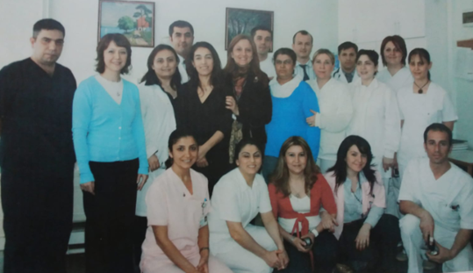
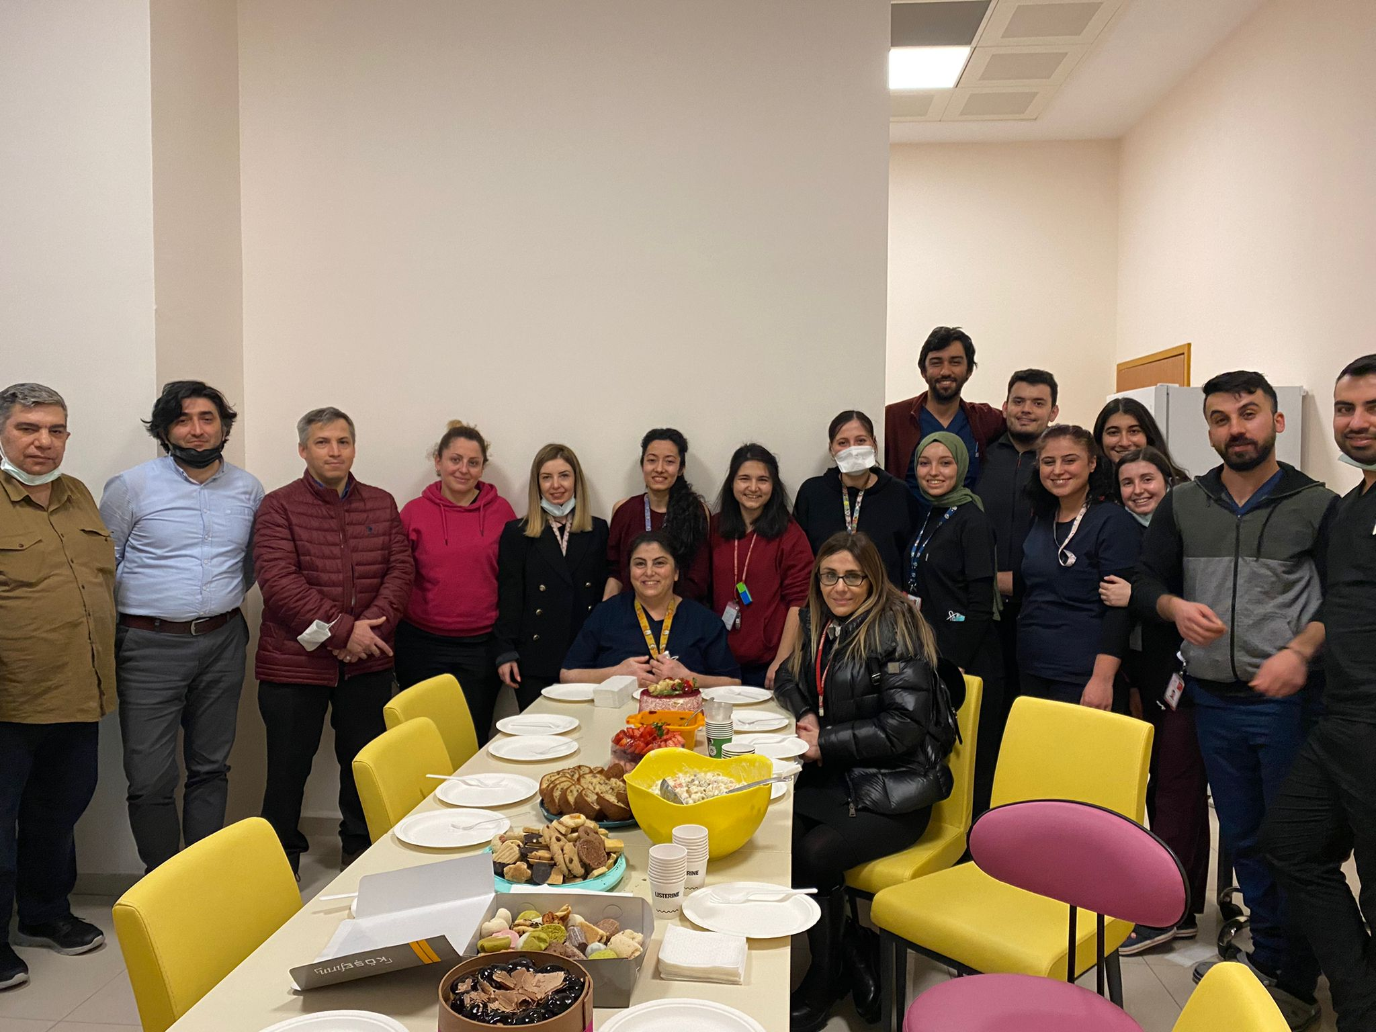

Slide 39
İlginiz ve sabrınız için teşekkür ederim…

